Slide 1
考试安排
一、
考试时间:
2012年 11 月 26 日 晚上
考试地点:
二、
答疑时间:
2012 年11月24日、25日上午、下午、晚上
11月 26日上午
上午8:30时至11:30分
下午2:30分至5：30时
晚上7：00时至9:30分
三、
答疑地点:
科技南楼 813 计算数学教研室

Slide 2
第一章 复数与复变函数
要求：1、复数的表示（实部、虚部、模及幅角、三角
表示）；
2、基本运算（四则、乘方、开方、De Moivre、
求方程根）；
3、已知平面曲线C的方程F(x,y)=0，写出C的复数
形式；
4、由复数所适合的方程（或不等式）确定平面图
形的特征。
注：多出现在填空题中。

Slide 3
第二章 解析函数
要求：
1、正确理解复变函数的导数、解析函数等基本概念。
2、掌握并能运用C-R方程。
3、知道解析函数与调和函数的关系，并能从已知调和函数u或v，求解析函数u＋iv。
4、会求初等复函数的值。

Slide 4
重点：
1、会证明调和函数及构造解析函数。（大题）
2、会利用C--R方程判断函数的解析性。 （大题）
3、会求初等复函数的值。（填空）
参见教材P35公式(2.4);
参见教材P36例2.4、P39例2.6、2.7、2.8。

Slide 5
第三章 复变函数的积分
要求：
1、正确理解复变函数积分的概念、性质；
2、掌握复变函数积分的一般计算法；
3、掌握并能运用Cauchy积分定理，复合闭路定理和柯西积分公式、高阶导公式，特别要能运用它们来计算积分及证明等式。

Slide 6
第四章 解析函数的级数表示
要求：
1、正确理解级数收敛、发散与绝对收敛等概念。
2、清楚地知道级数的收敛范围是圆域以及它在收敛圆内的性质、有理运算与分析运算。
3、会把比较简单的解析函数用适当的方法展开Taylor级数，并指出其收敛半径。记住几个主要初等函数的Taylor展开式。
4、会把比较简单的函数环绕它的孤立奇点用适当的方法展开成Laurent级数。

Slide 7
重点：
1、将函数作Laurent展开。
方法：以展开中心为圆心，以展开中心到各奇点的距离为半径画圆，即可得解析环域；再将函数在各解析环域内作Laurent展开（L展开在环域，R展开在圆盘）。
2、会求Taylor展开的收敛半径（填空题）。

Slide 8
第五章 留数及其应用
要求：1、正确理解孤立奇点的概念与孤立奇点的分类，
尤其是极点的阶数；
2、正确理解函数在孤立奇点的留数概念；
3、掌握并能应用留数定理；
4、掌握留数的计算法，并能利用留数计算某些实
积分。

Slide 9
第六章 保形映射
要求：1、正确理解导数的几何意义和保角映射的概念
（求旋转角、伸缩率）；
2、掌握分式线性映射的主要性质——保角性、
保圆性、保对称性；
3、给定三对对应点，能比较熟练地掌握分式线
性映射；
4、区域之间的映射，只要求能求出由分式线性
函数、幂函数、指数函数以及它们的复合函数所
构成的映射。
记住：角域到角域、带域到角域、上半平面到单位圆等映射。

Slide 10
重点：1、已知映射W=f(Z)，求曲线或区域的像；
方法：给了区域找边界，根据函数求其像，边界绕行定区域；或直接解出Z.
2、已知两个区域，求映射。
方法：看两端，想中间，联系起来求函数。

Slide 11
第八、九章 积分变换
要求：
1、两种变换的定义及性质。
2、记住几个常用的广义傅氏变换对。
3、了解卷积的概念并会计算简单的卷积。
4、会求拉氏变换及拉氏逆变换。
5、会用拉氏变换解微分方程。
6、记住几个常用的拉氏变换对。

Slide 12


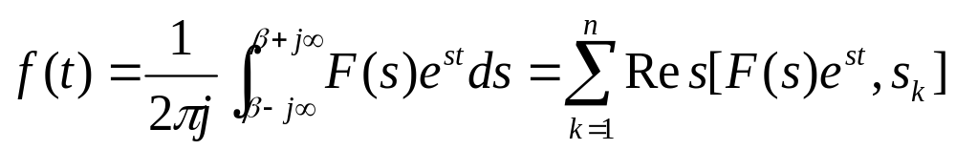
拉氏变换的线性性：记
微分性质：
求拉氏逆变换的常用方法：
1、部分分式法；
2、留数法。
留数法：

Slide 13

主要内容
复数的几种表示及运算；区域，曲线；初等复变函数。
Cauchy − Riemann 方程：(1) 判断可导与解析，求导数；
(2) 构造解析函数。
Cauchy 积分公式，Cauchy 积分定理，高阶导数公式。
Laurent 展式。
留数：(1) 计算闭路积分；
(2) 计算定积分。
保形映射：(1) 求象区域；
(2) 构造保形映射。
Fourier 变换的概念, δ函数，卷积。
利用 Laplace 变换求解常微分方程(组) 。

Slide 14

一、构造解析函数
问题
已知实部 u，求虚部 v (或者已知虚部 v，求实部 u )，
使 解析，且满足指定的条件。
注意
必须首先检验 u 或 v 是否为调和函数。
方法
偏积分法
全微分法 (略)

Slide 15

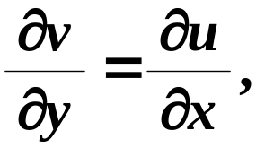
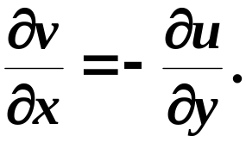
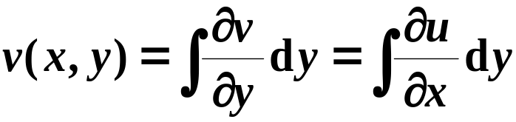





一、构造解析函数
方法
偏积分法
( 仅考虑已知实部 u 的情形 )
(1) 由 u 及 C − R 方程
(A)
得到待定函数 v
的两个偏导数：
(B )
(2) 将 (A) 式的两边对变量 y 进行(偏)积分得：
(C )
其中， 已知，而 待定。
(3) 将 (C ) 式代入 (B ) 式，求解即可得到函数

Slide 16
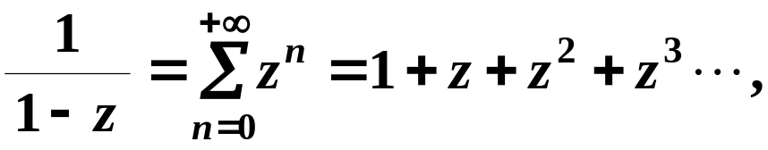




二、将函数展开为洛朗级数
1. 直接展开法 (略)
2. 间接展开法
根据唯一性，利用一些已知的展开式，通过有理运算、
代换运算、逐项求导、逐项求积等方法展开。
两个重要的已知展开式

Slide 17



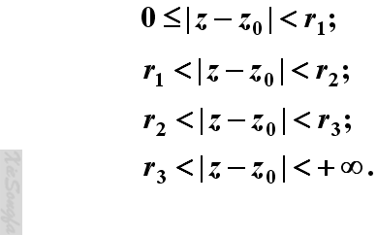



二、将函数展开为洛朗级数
注意
无论是直接展开法还是间接展开法，在求展开式之前，
都需要根据函数的奇点位置，将复平面(或者题目指定
的展开区域 )分为若干个解析环。
比如
设函数的奇点为
展开点为
则复平面
被分为四个解析环：
r
r
2
1
r
3

Slide 18
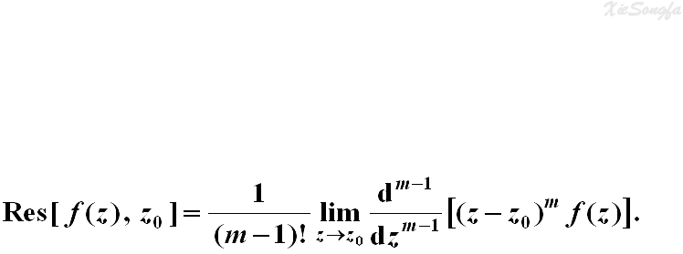


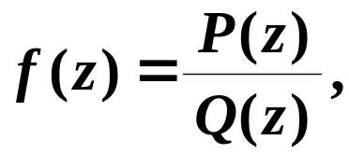
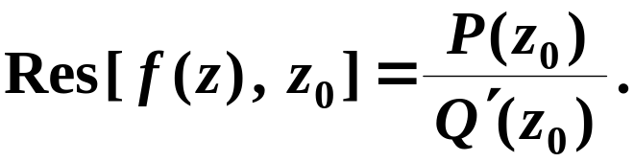

三、利用留数计算闭路积分
1. 计算留数
法则
若 为 的 m 级极点，则
特别，若
则
法则
若 为 的可去奇点，则
若 为 的本性奇点，则在 的邻域内展开为洛朗级数。

Slide 19
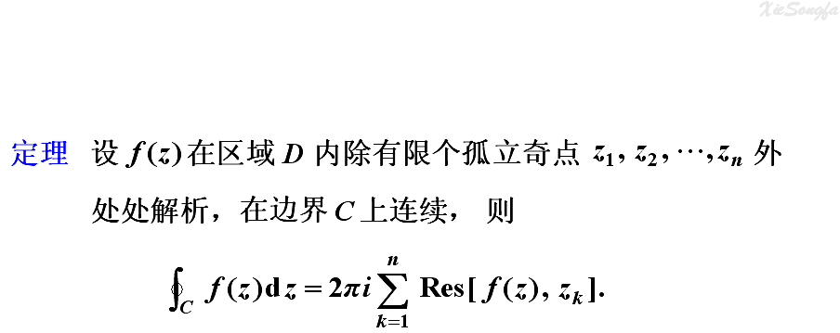
三、利用留数计算闭路积分
2. 计算闭路积分
注意
只需计算积分曲线 C 所围成的有限区域内奇点的留数。

Slide 20
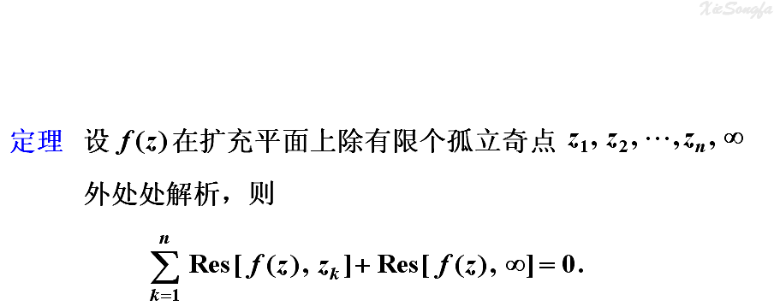
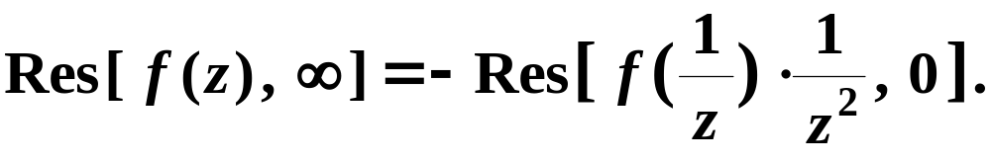
三、利用留数计算闭路积分
2. 计算闭路积分
其中，

Slide 21
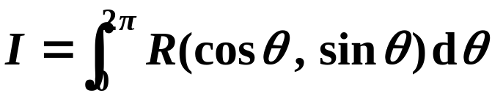


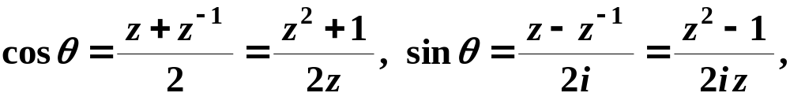
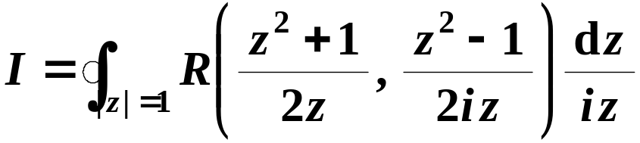
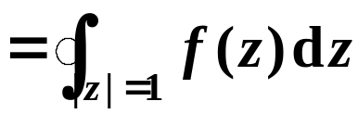
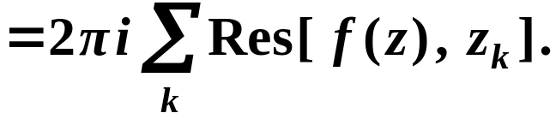



四、计算定积分
1.
要求
R(u, v) 是 u, v 的有理函数。
方法
(1) 令
则
(2)
其中， 是 在 内的孤立奇点。

Slide 22
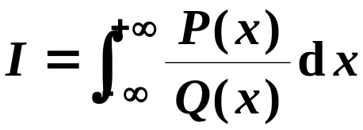
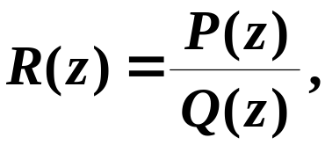
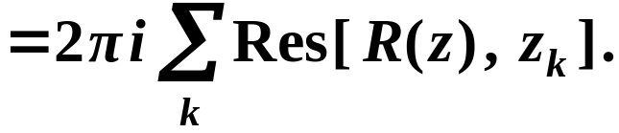

四、计算定积分
2.
要求
(1) P (x) , Q(x) 为多项式，
(2) 分母 Q(x) 的次数比分子 P (x) 的次数至少高二次 ,
(3) 分母 Q(x) 无实零点。
方法
设
则
其中， 是 在上半平面内的孤立奇点。

Slide 23
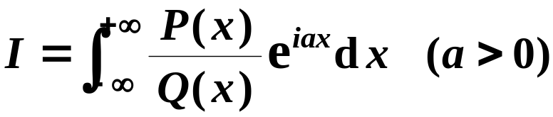
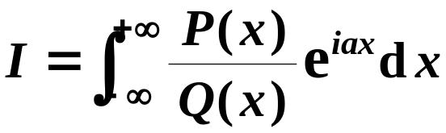
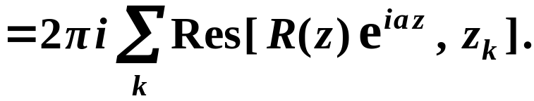

四、计算定积分
3.
要求
(1) P (x) , Q(x) 为多项式，
(2) 分母 Q(x) 的次数比分子 P (x) 的次数至少高一次 ,
(3) 分母 Q(x) 无实零点。
方法
设
则
其中， 是 在上半平面内的孤立奇点。

Slide 24
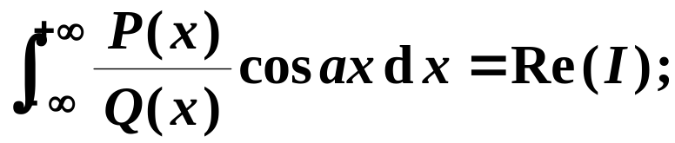
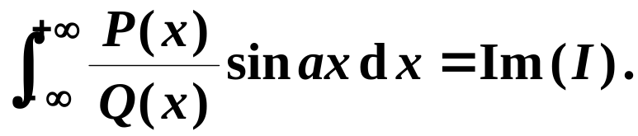
四、计算定积分
3.
要求
(1) P (x) , Q(x) 为多项式，
(2) 分母 Q(x) 的次数比分子 P (x) 的次数至少高一次 ,
(3) 分母 Q(x) 无实零点。
特别

Slide 25
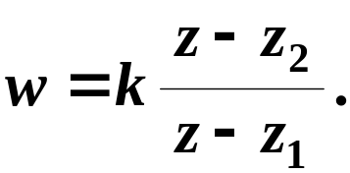
五、构造保形映射
步骤
(1) 预处理
(一般)
目标：使边界至多由两段圆弧(或直线段)构成。
工具：几种简单的分式映射、幂函数等。
(2) 将区域映射为角形域或者带形域
z₁
方法：将边界的一个交点 映射为 ∞；
[
z₂
]
另一个(交)点 映射为 0 。
工具：

Slide 26


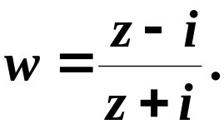
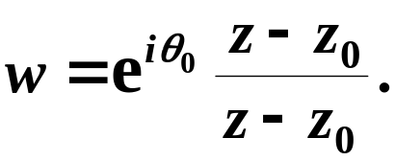

五、构造保形映射
步骤
(3) 将角形域或者带形域映射为上半平面
(一般)
工具：
(对于角形域)
(对于带形域)
(4) 将上半平面映射为单位圆
工具：
(无附加条件)
(由附加条件确定 )

Slide 27

六、求解常微分方程(组)
工具
步骤
(1) 将微分方程(组)化为象函数的代数方程(组)；
(2) 求解代数方程得到象函数；
(3) 求 Laplace 逆变换得到微分方程(组)的解。
微分方程(组)
得到象函数
_{求}^{解}
Laplace
正变换
Laplace
逆变换
象函数的
代数方程(组)
微分方程(组)
的解

Slide 28
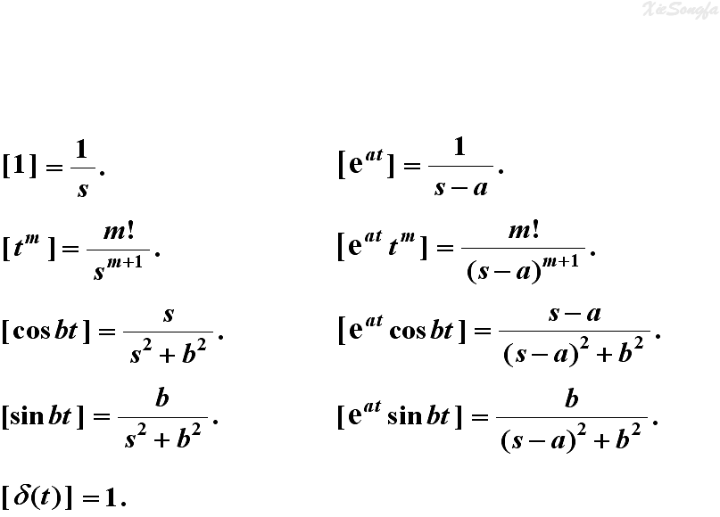

六、求解常微分方程(组)
几个常用函数的 Laplace 变换

Slide 29
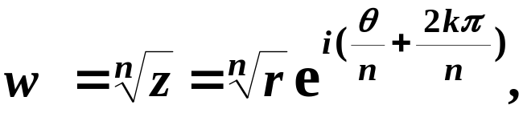






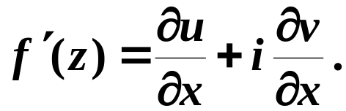
七、其它
已知复数的实部与虚部，求模与(主)辐角。
求复数的方根
对数函数
幂函数
求导公式

Slide 30
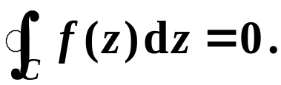
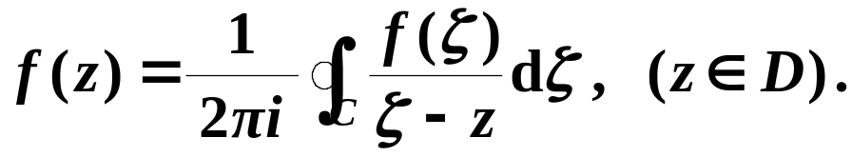
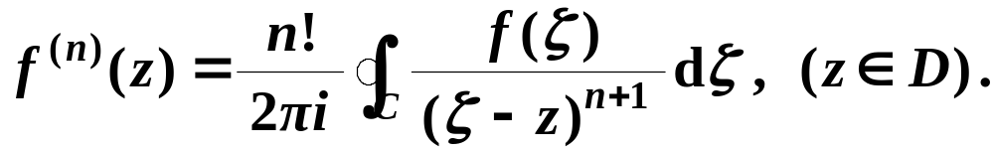
七、其它
柯西积分定理
函数 在 D 内解析，在边界 C 上连续，
则
柯西积分公式
函数 在 D 内解析，在边界 C 上连续，
则
高阶导数公式
函数 在 D 内解析，在边界 C 上连续，
则

Slide 31
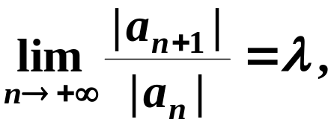
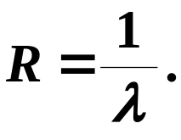
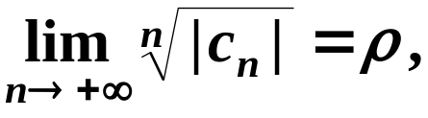
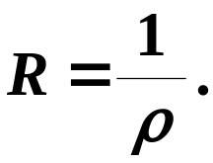


七、其它
幂级数的收敛半径
(1) 比值法
如果
则收敛半径为
(2) 根值法
如果
则收敛半径为
(3)
函数 在 点展开为泰勒级数，其收敛半径等于
从 点到 的最近一个奇点 的距离。
求保形映射下的象区域
(1) 分式映射、幂函数以及指数函数的映射特点。
(2) 保形映射的分解与复合。

Slide 32
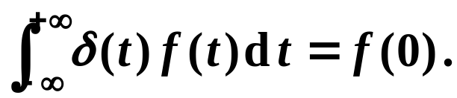
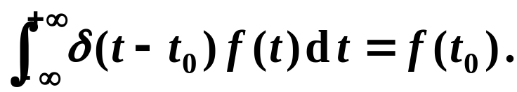

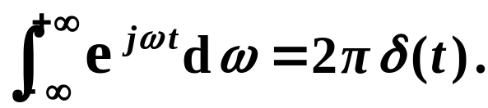
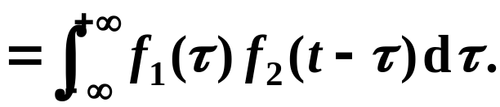


七、其它
单位冲激函数
(1) 筛选性质
(2) 对称性质
(3) 重要公式
卷积与卷积定理

Slide 33

……
轻松一下吧

